Slide 1
地方出身者へオススメする駅2選
１２班

Slide 2
ターゲット／条件
ターゲット
地方出身者、一人暮らし
条件
経済的に優しい → 一人暮らしだといろいろお金がかかるから
通学する途中にスーパーやショップがある
→生活圏を作りやすく、暮らしやすくなるから

Slide 3
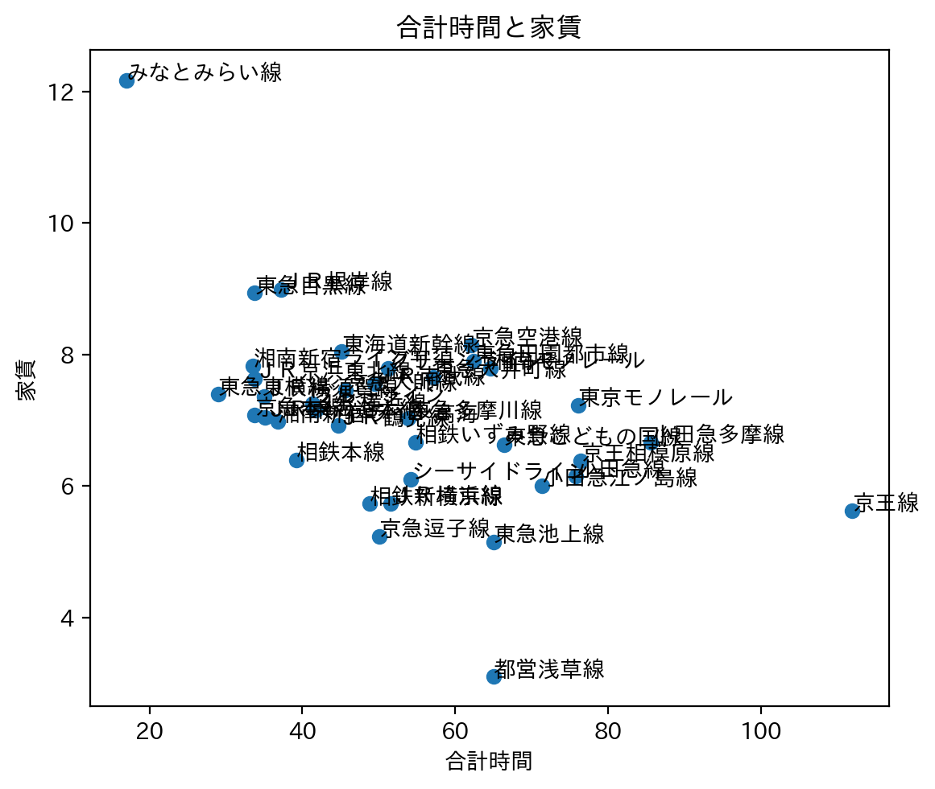
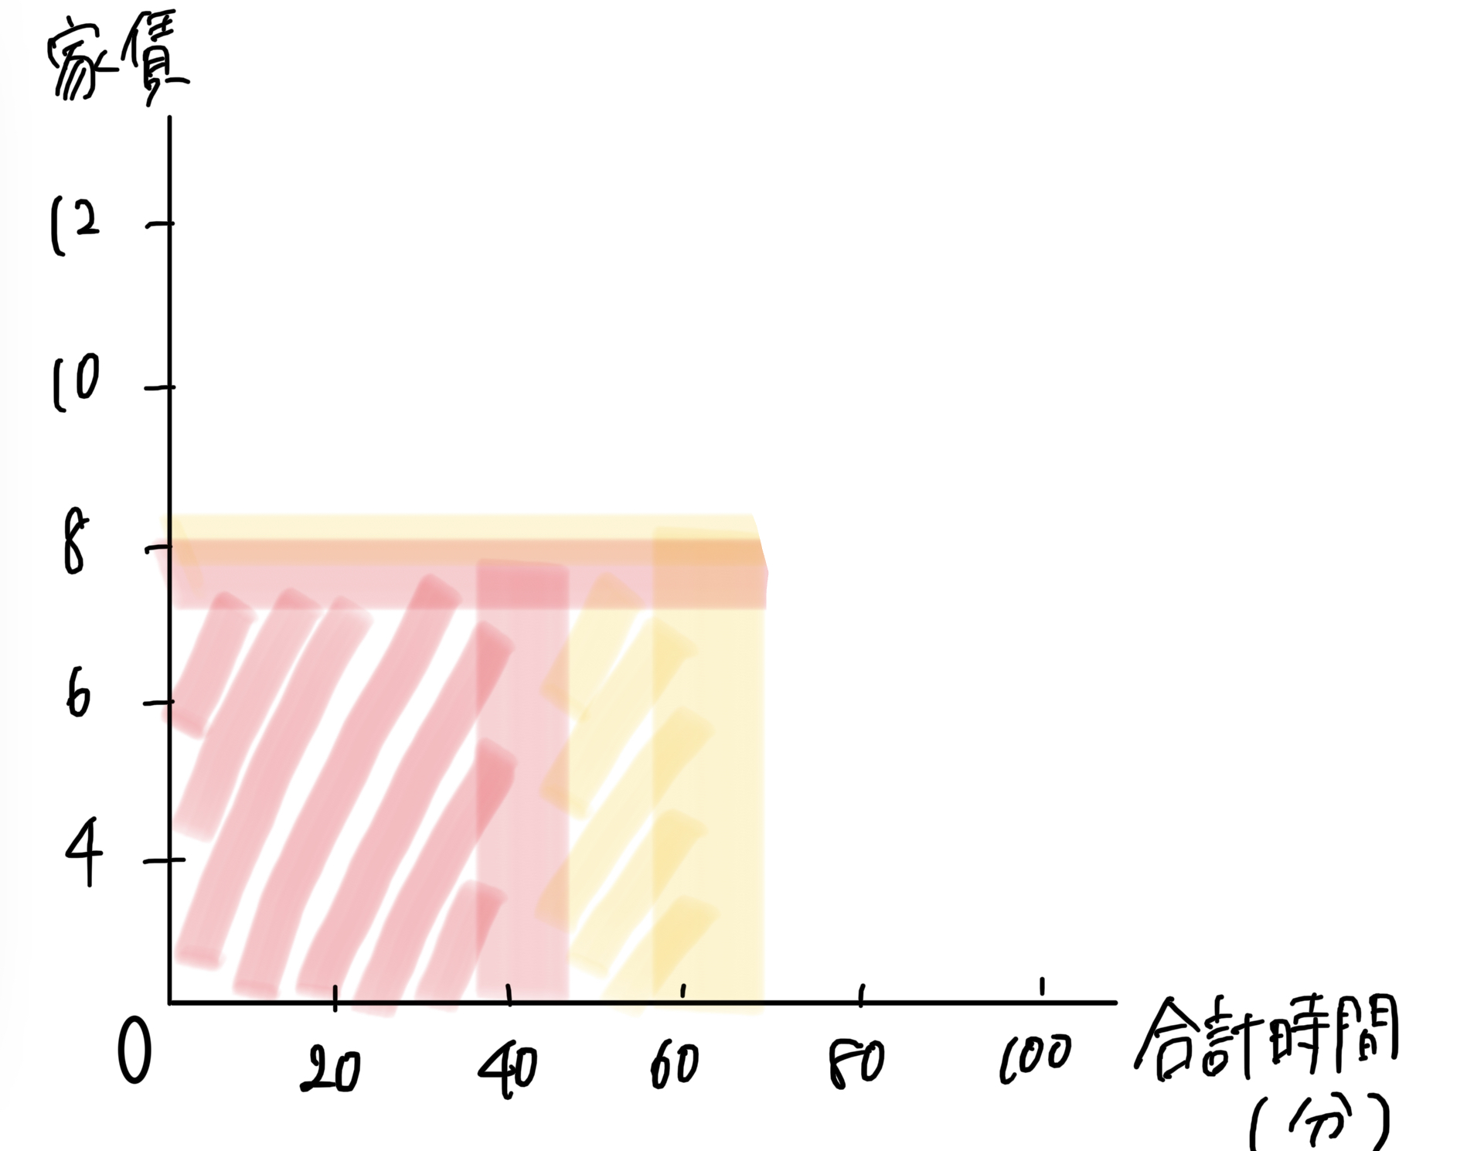
路線別に家賃と合計時間のグラフを出す
家賃と合計時間のグラフの赤色の部分に絞る
そこから相鉄本線と京急本線が赤色の部分に入っているのがわかる
よって相鉄本線と京急本線の駅に絞ることができる

Slide 4
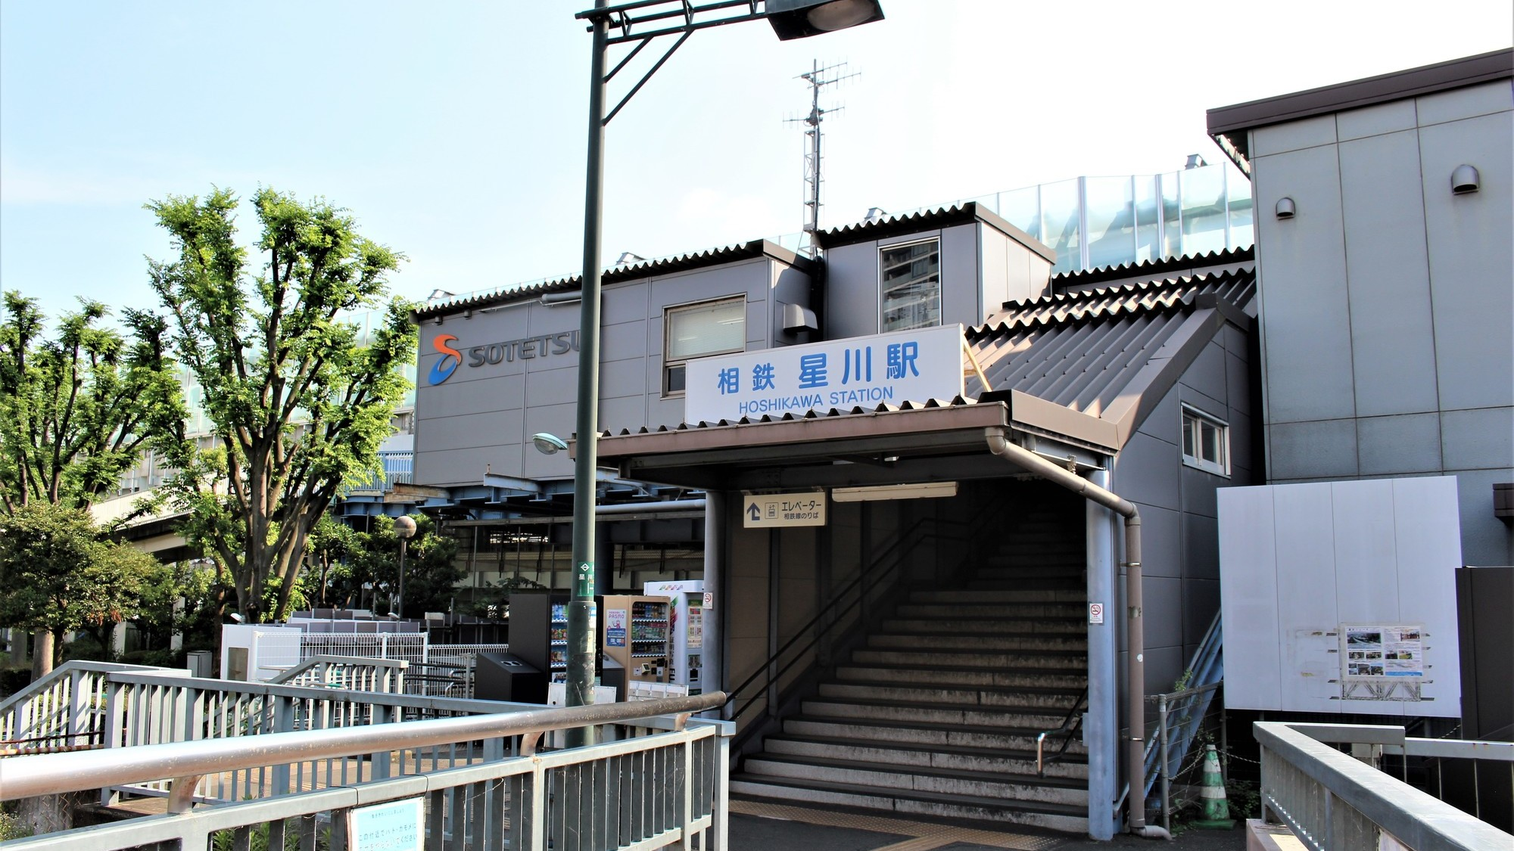
おすすめする一つ目の駅
は
星川駅
画像元：https://gentosha-go.com/articles/-/26737

Slide 5
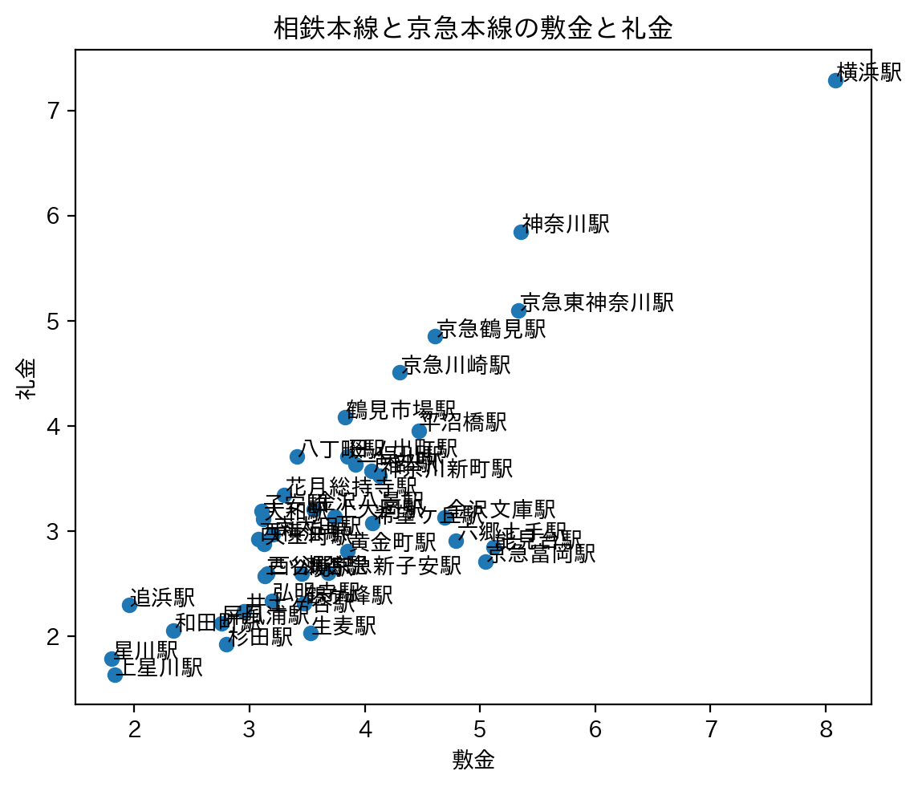
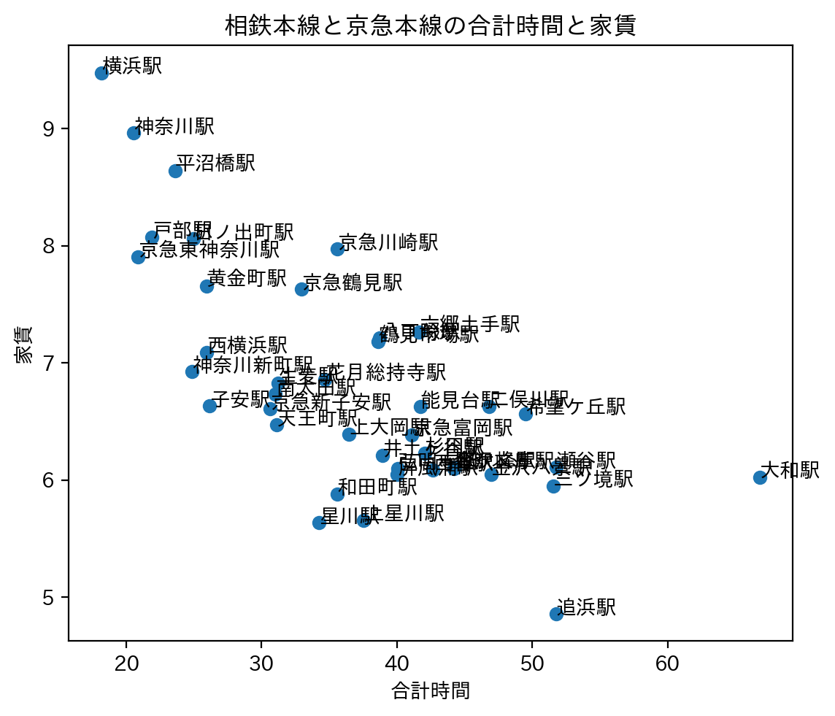
まず、右のグラフから星川駅や和田駅などが合計時間が少なく、家賃が低くなっている。
そして追加で敷金・礼金の情報をつけ足して、二つのグラフから星川駅に絞った。

Slide 6
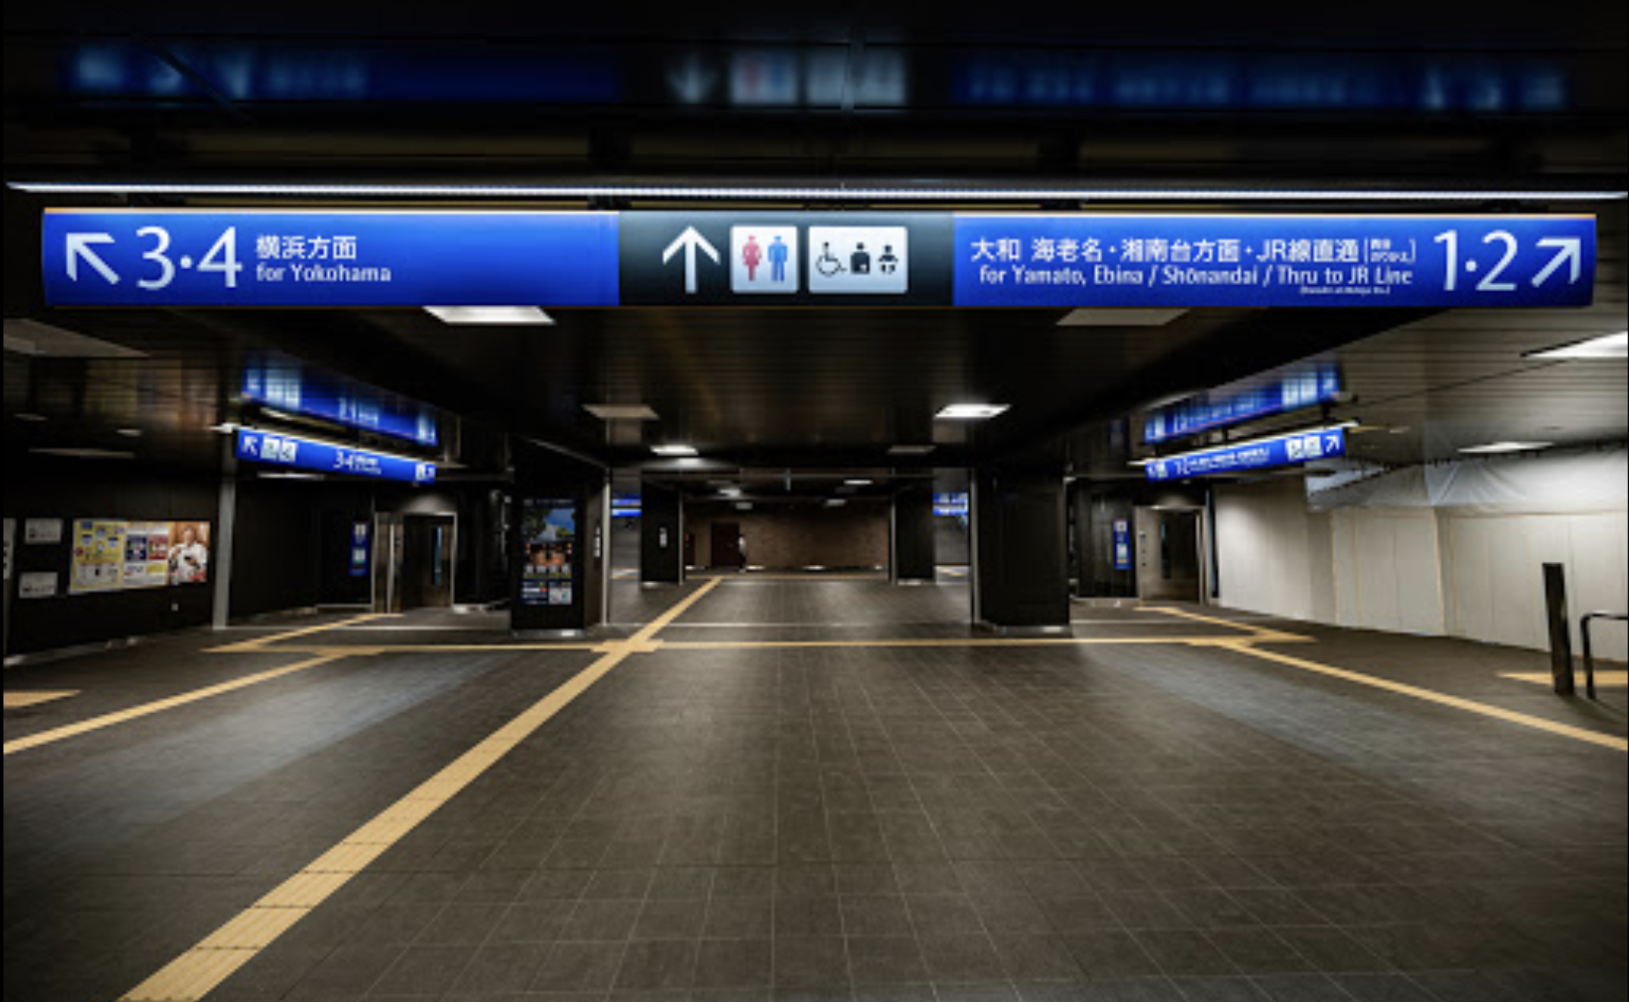
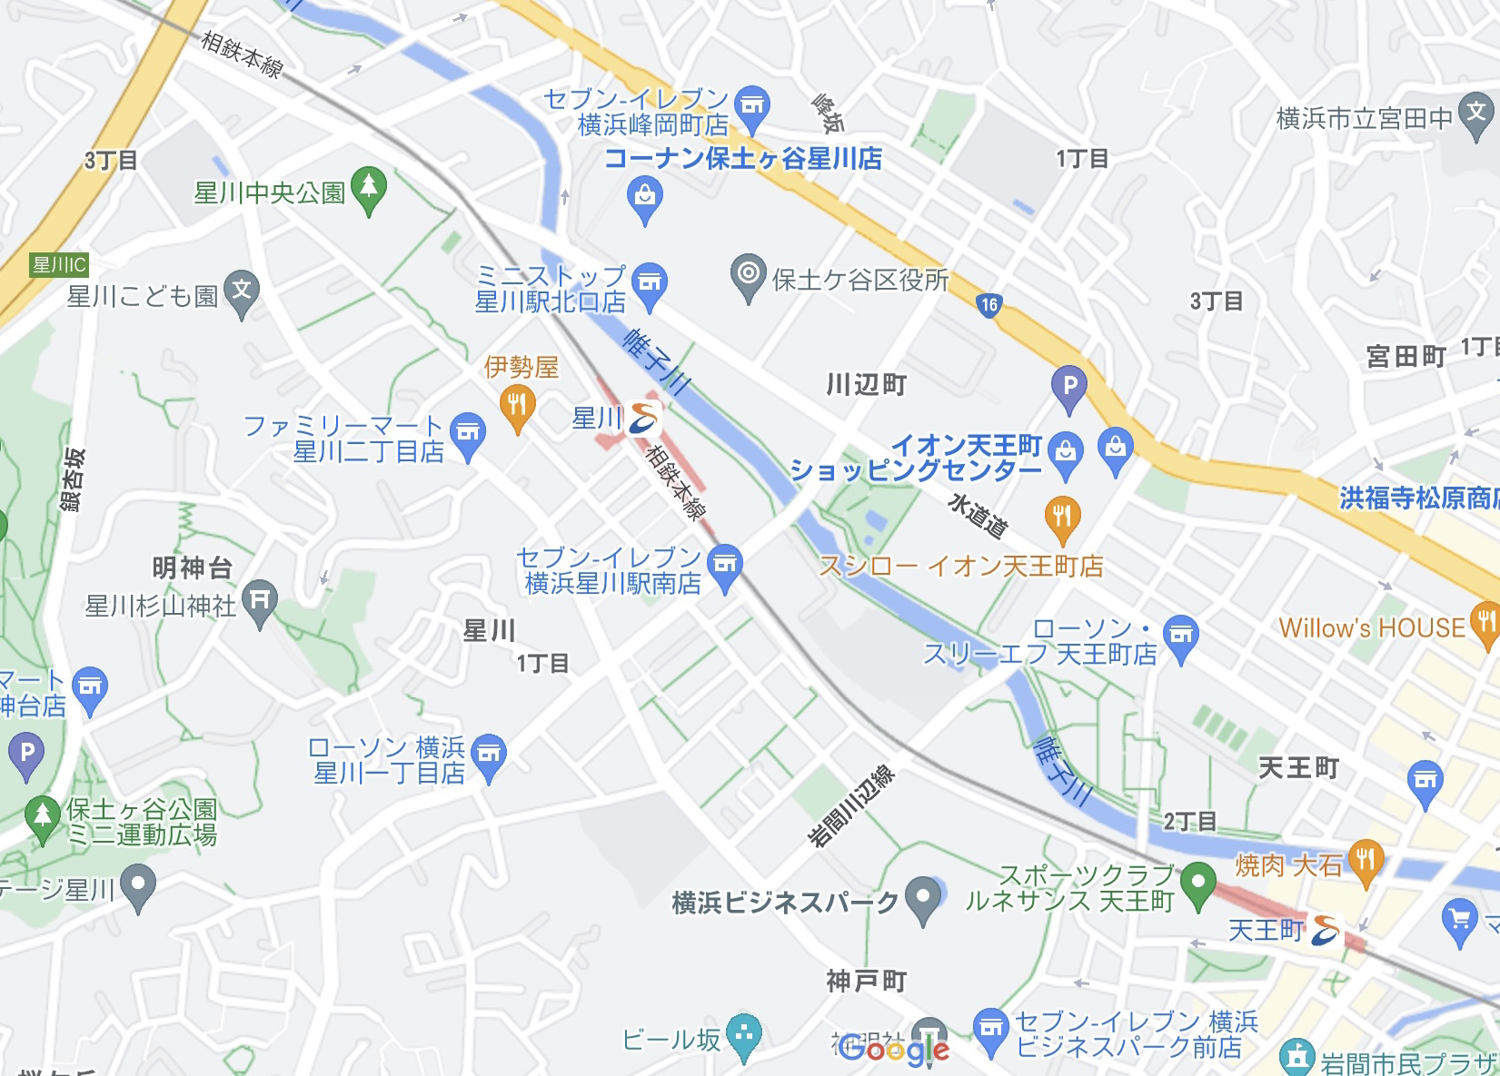

イオンがある
周辺地域の地図→

Slide 7
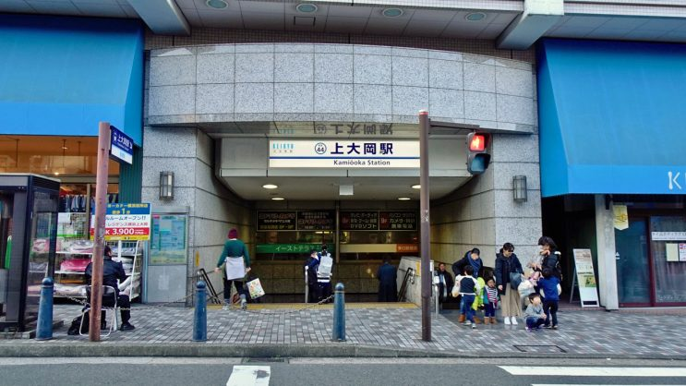
おすすめする二つ目の駅
は
上大岡駅
画像元：https://tetsudo-ch.com/10093221.html

Slide 8
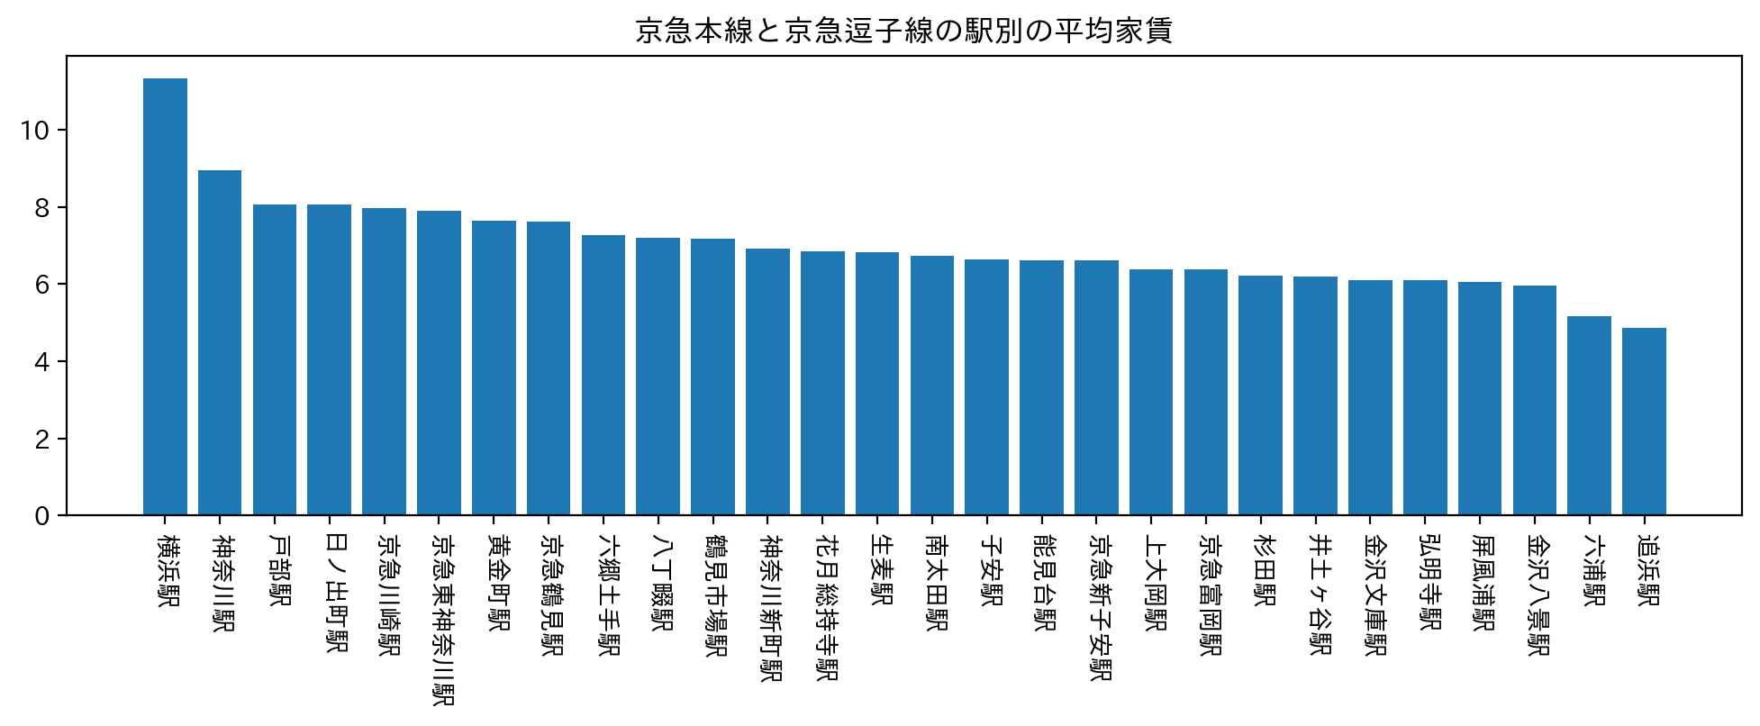
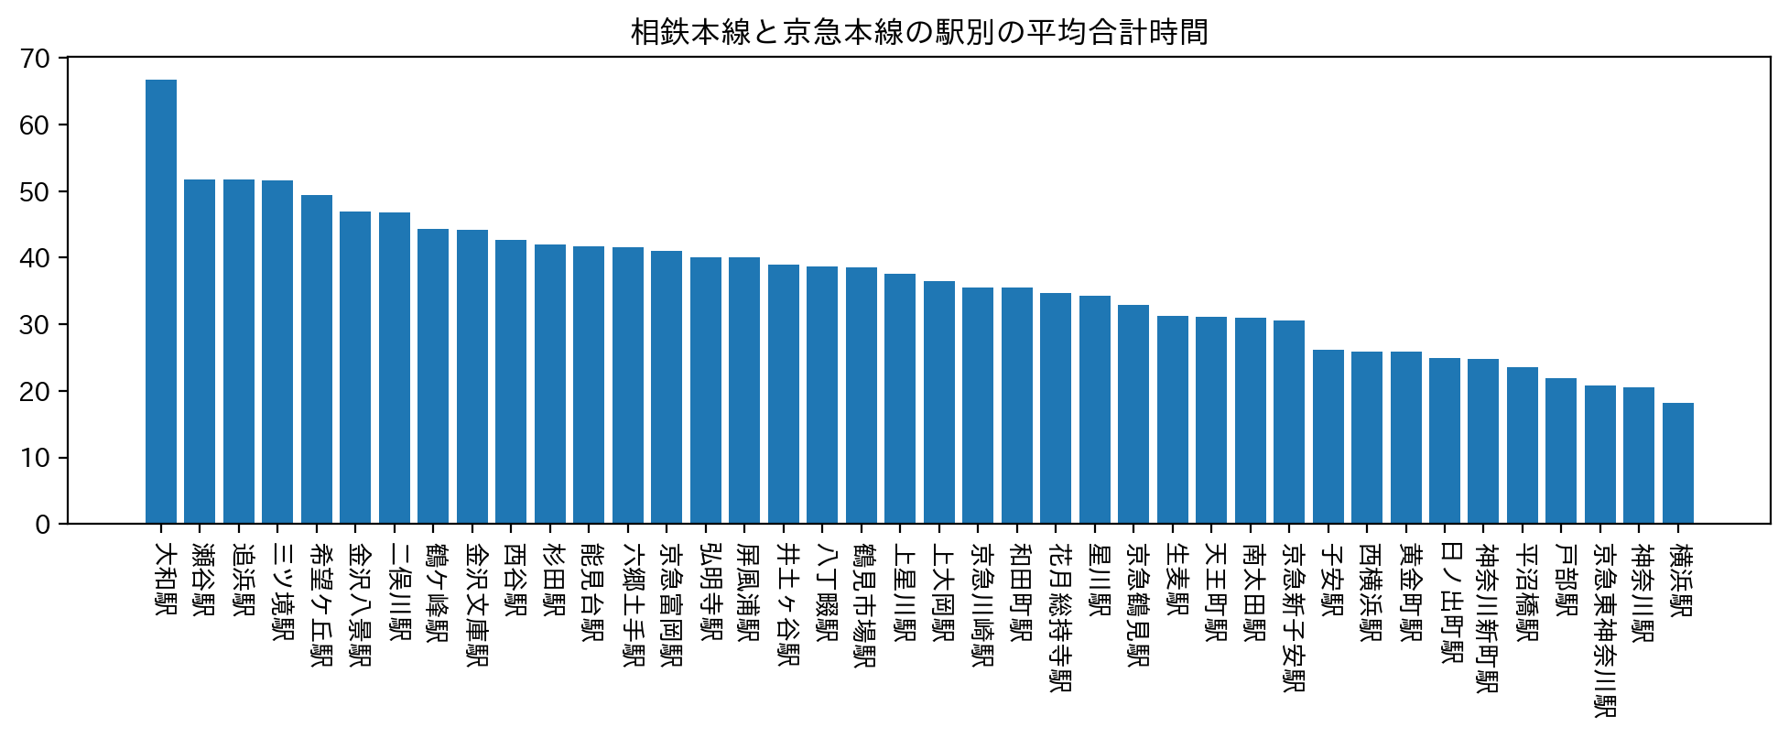
この二つのグラフからどちらも下の方にある上大岡駅を絞り出した。
ただし、グラフだけで選んだわけではない、、、

Slide 9
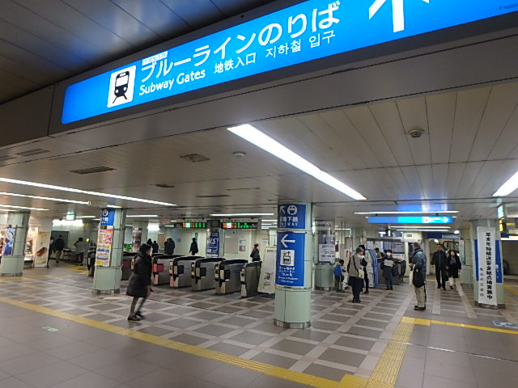
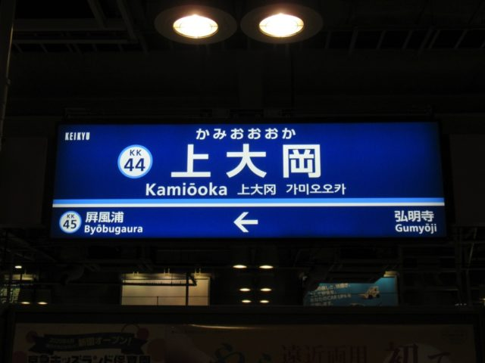
おまけ：
二つの路線があるため、緊急時には移動手段の代替がきく。

Slide 10
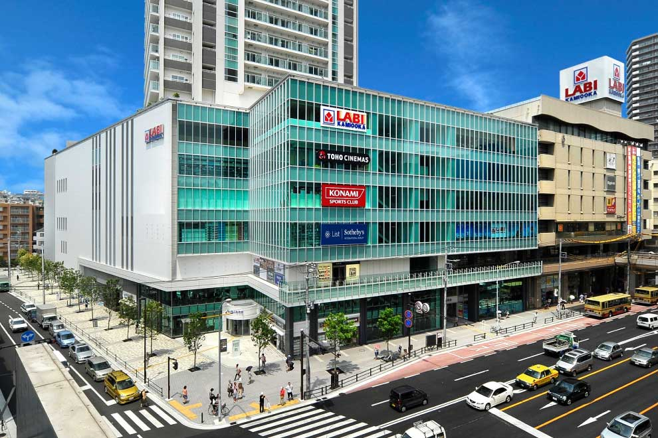
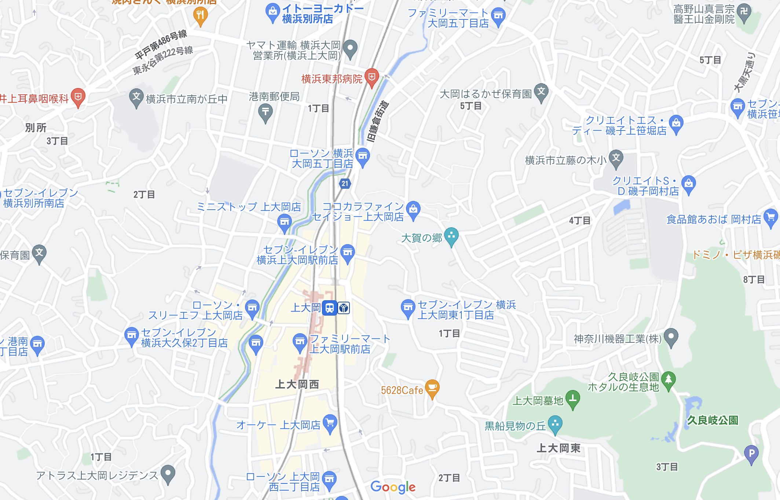
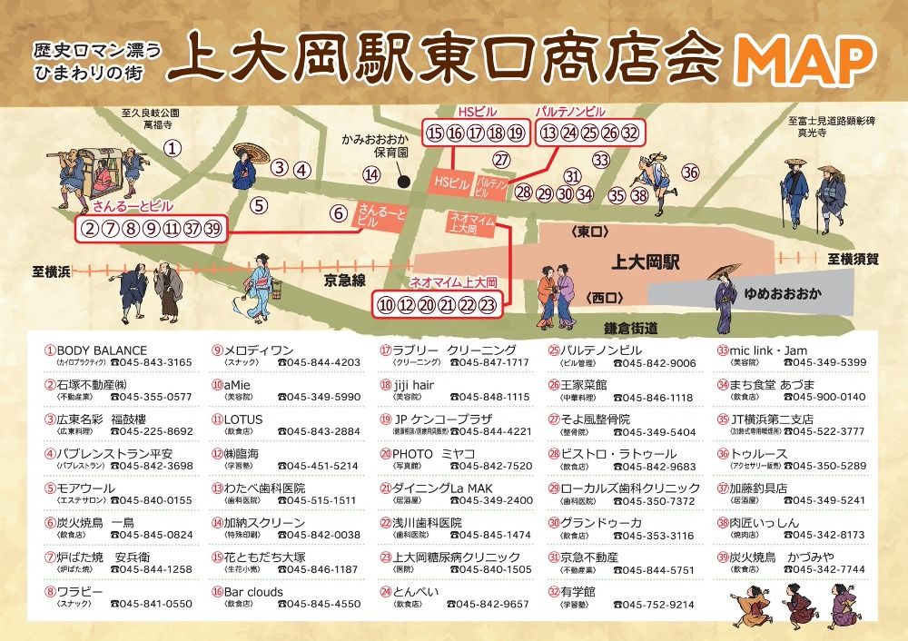


Slide 11
まとめ
家賃だけでなく、敷金、礼金にも注目することで駅を絞る事ができた
周辺地域を調べることで住みやすさも考えて駅を知れた
二つ以上のグラフを照らし合わせ、理想的な駅を選んだ

